Slide 1
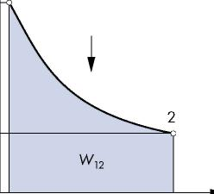
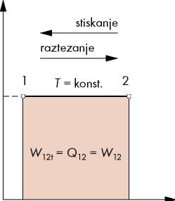
IZOTERMNA PREOBRAZBA T konstantno
p [Pa] p₁
1
Boyle-Mariottov zakon
Q₁₂ T = konst.
Absolutno delo:
p₂
V [m³]
V₁
V₂
Delovni diagram izotermne preobrazbe
T [K]
Notranja energija:
U₂ - U₁ = 0 = Q₁₂- W₁₂ [J]
Iz tega sledi:
T₁ = T₂
S₁
S₂ S [J/K]
Toplota, ki smo jo izmenjali pri izotermni preobrazbi, je za idealne pline enaka absolutnemu delu.
Toplotni diagram izotermne preobrazbe
1

Slide 2
Tehnično delo:
Sprememba entropije:
Pri znanem volumnu in tlaku je sprememba entropije enaka:
Primer:
V V₁ = 10-litrskem dobro hlajenem valju je zrak pri tlaku p₁ = 1 bar in stalni temperaturi. Najprej ga z batom stisnemo na volumen V₂ = 1 liter, nato pa še na V₃ = 0,1 litra. Določi volumsko delo za vsako stiskanje posebej, koliko toplote se je izmenjalo, kolikšen je končni tlak.
V₁= 10 l V₂= 1 l V₃= 0,1 l p₁ = 1bar
W₁₂, W₂₃, Q₁₂, Q₂₃, p₂, p₃ = ?
2

Slide 3
Volumsko delo:
Delo je negativno, ker ga moramo dovesti.
Tlak je:
Razmerje volumna je enako prejšnjemu:
Delo:
Toplota:
Tlak pri preobrazbi 1-3:
3

Slide 4
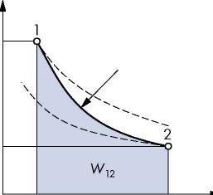
IZENTROPNA PREOBRAZBA S (entropija) konstantno
p [Pa]
Toplota se ne izmenjuje, zato se ne spreminja entropija:
S₂ - S₁ = ∆S = 0
p₁
p₂
izentropa
Iz tega sledi, da je:
S = konst.
V₁ V₂ V [m3]
Enačba izentrope:
Delovni diagram izentropne preobrazbe
Povezava med tlaki, volumni in
temperaturami
T[K]
1
razstezanje
(T₁>T₂)
stiskanje (T₂<T₁)
2
Notranja energija:
  =
S₁=S₂
S[J/K]
U₂ - U₁ = -W₁₂
Toplotni diagram izentropne preobrazbe
4

Slide 5
Delo ob izentropnem raztezanju:
Tehnično izentropno delo:
Povezava med tehničnim
in absolutnim delom:
Primer:
V V₁ = 10-litrskem adiabatno izoliranem valju je zrak pri temperaturi T₁ = 15 °C in tlaku p₁ = 1 bar. Najprej ga stisnemo na volumen V₂ = 1 liter in nato še naprej na V₃ = 0,1 litra. Kolikšno je volumsko delo za vsako stopnjo stiskanja in kolikšne so vse kalorične veličine v vmesnem in končnem stanju?
5

Slide 6
Volumensko delo:
Delo je negativno, torej odvedeno
Vmesni tlak:
Volumensko delo za drugo stanje:
Delo je negativno, torej odvedeno
Temperatura:
Tlak:
6

Slide 7
Masa in specifični volumen:
Kalorične veličine stanja:
Notranja energija je pozitivna, kar pomeni, da je narasla.
7

